Slide 1

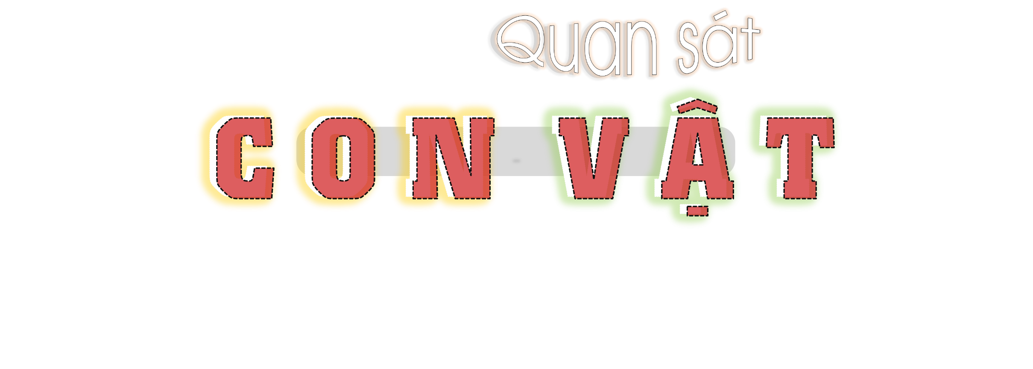


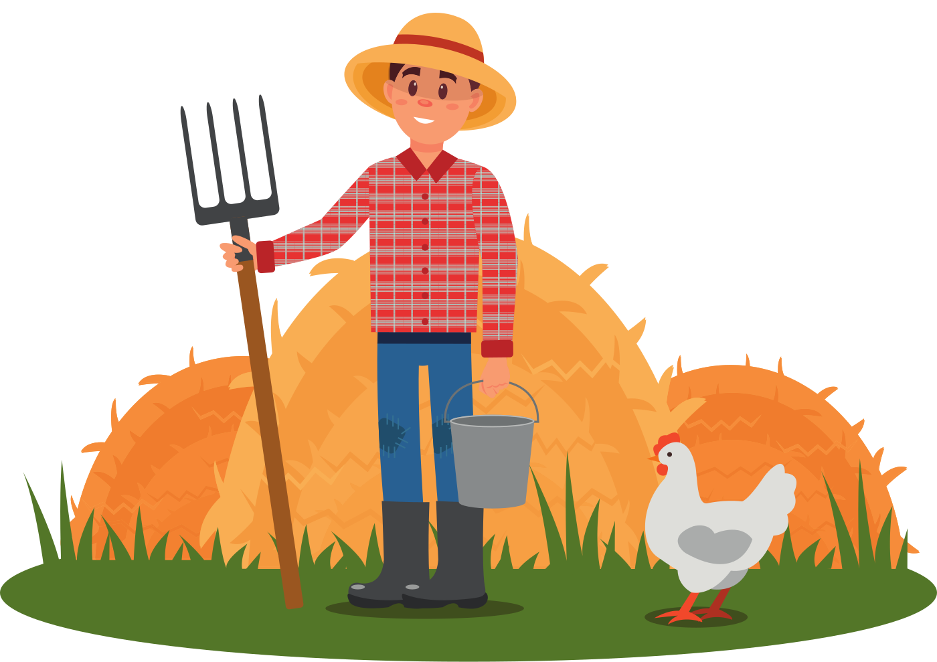
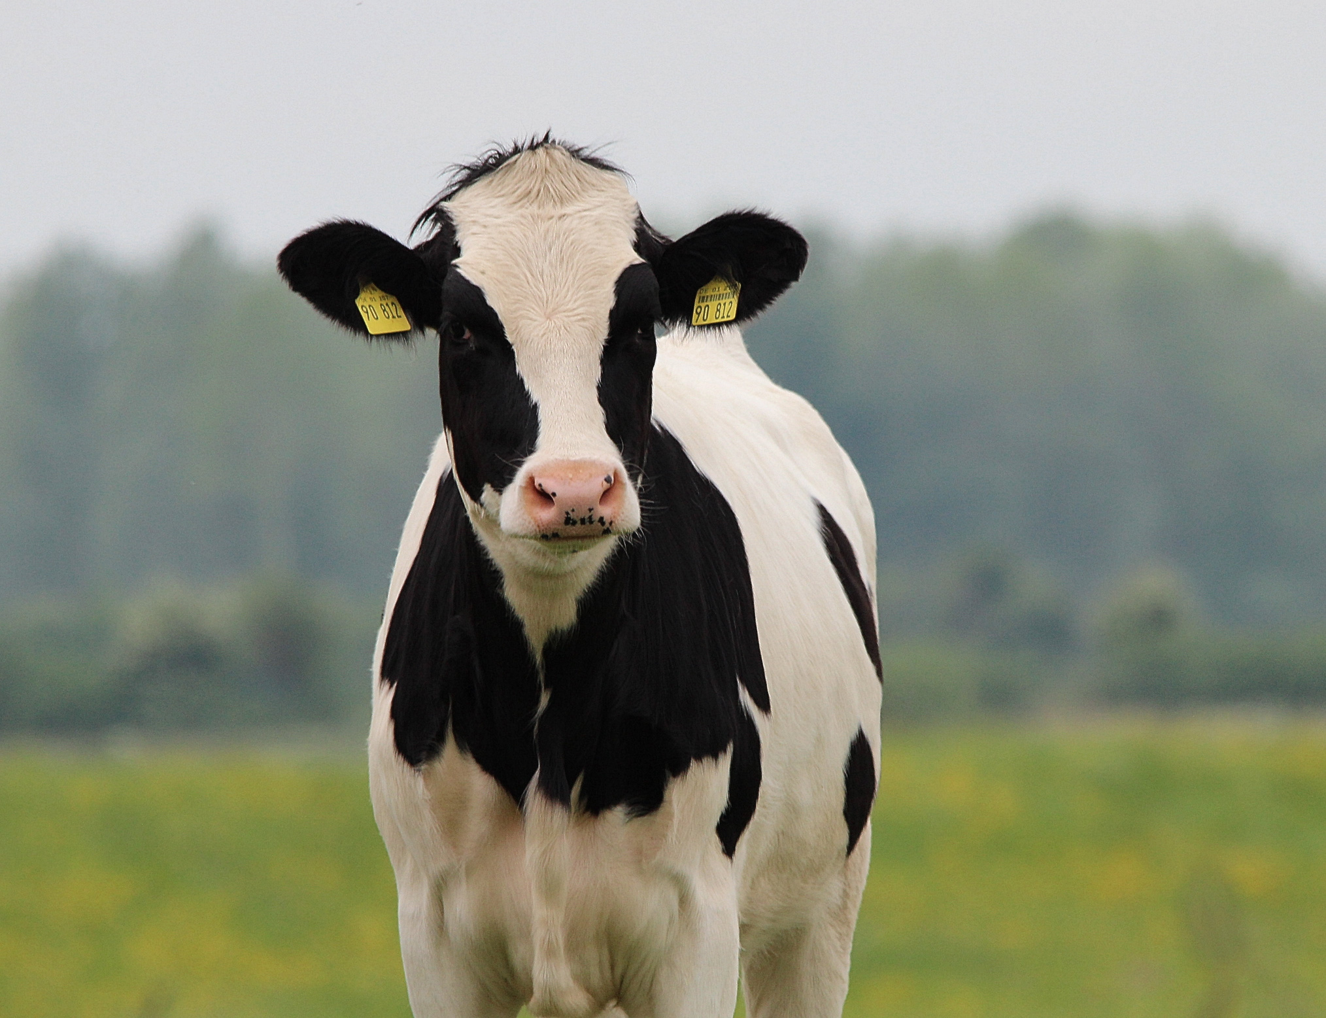
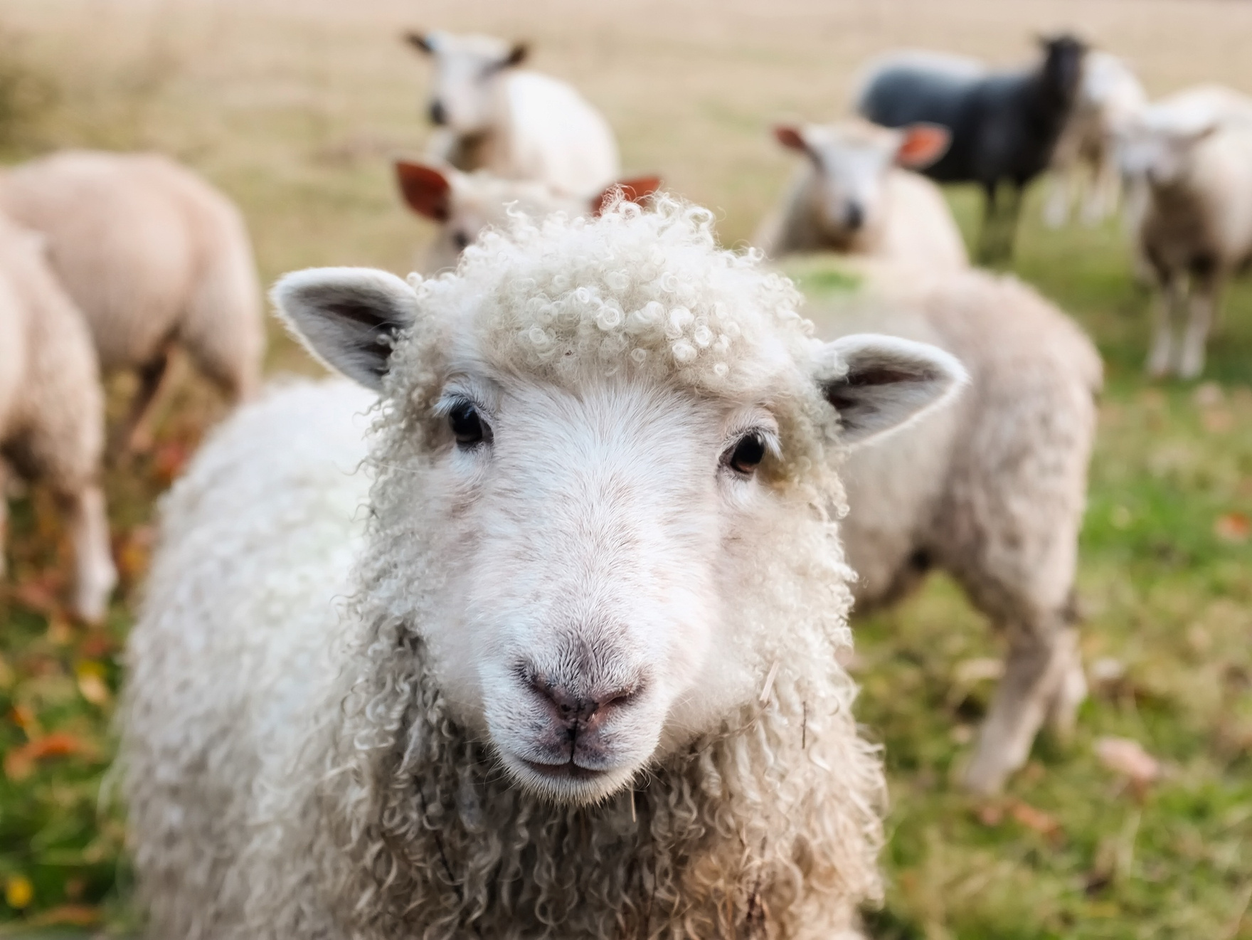
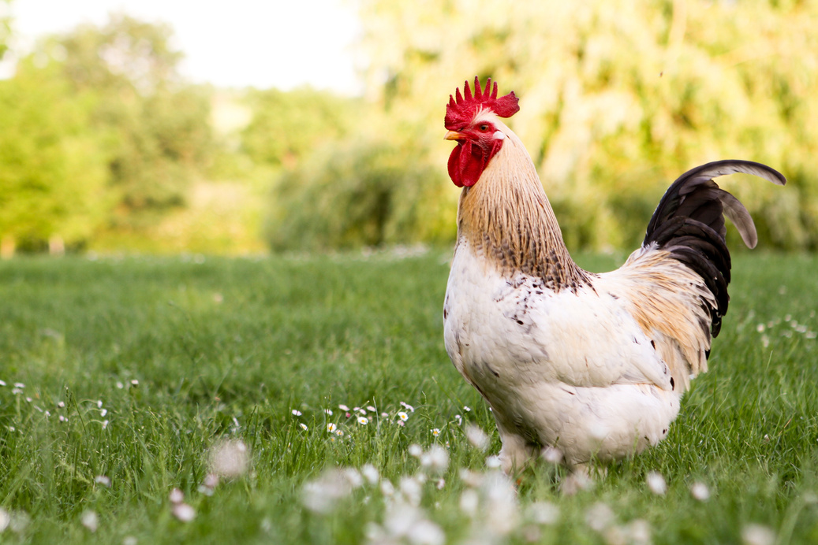
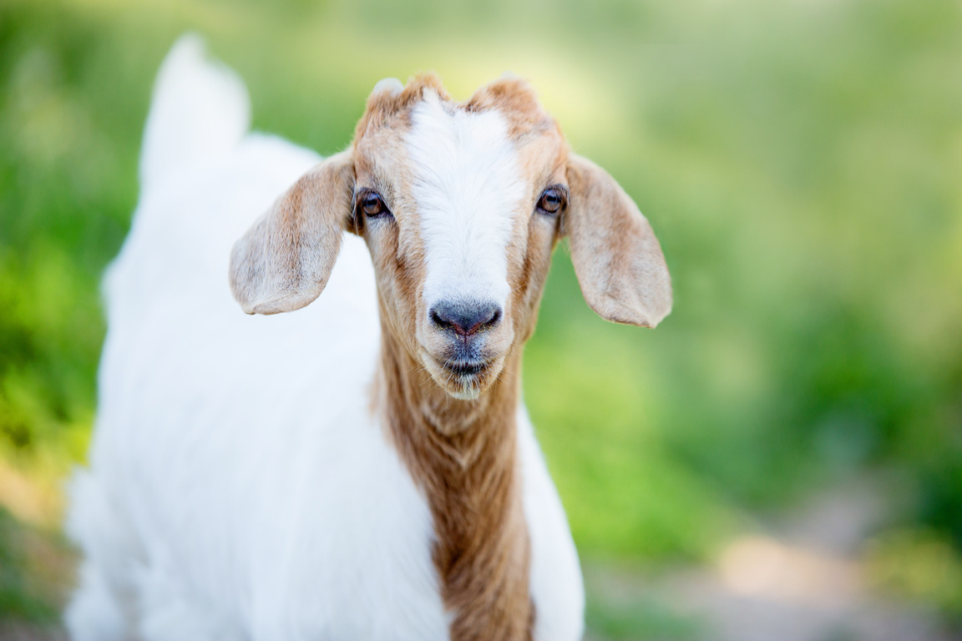
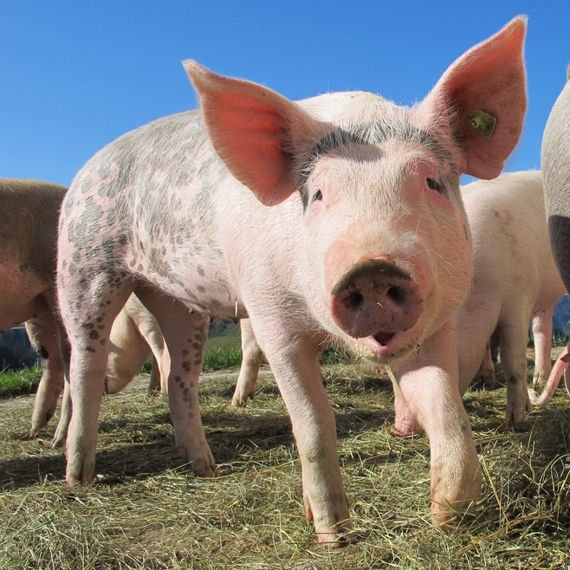
Viết

Slide 2


Slide 3
Chào mừng các cháu đến với nông trại của bác!
Bây giờ, các cháu hãy gọi tên các con vật và thử phát ra tiếng kêu giống chúng nhé!

Slide 4

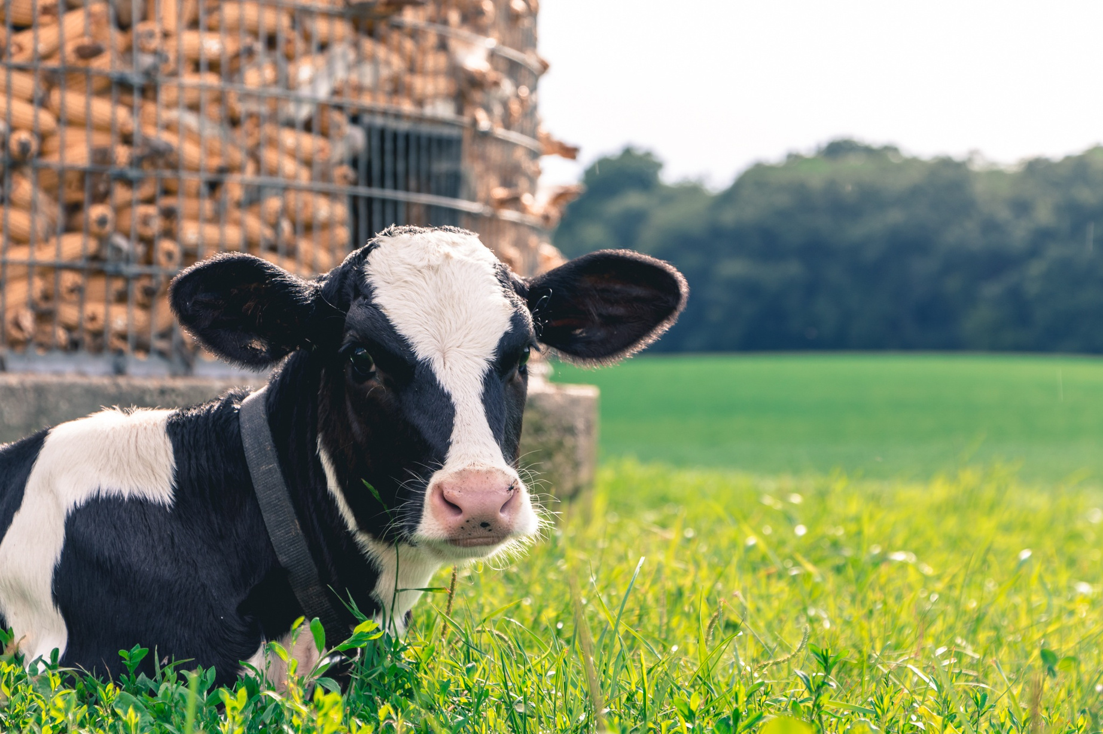

Con bò sữa

Slide 5
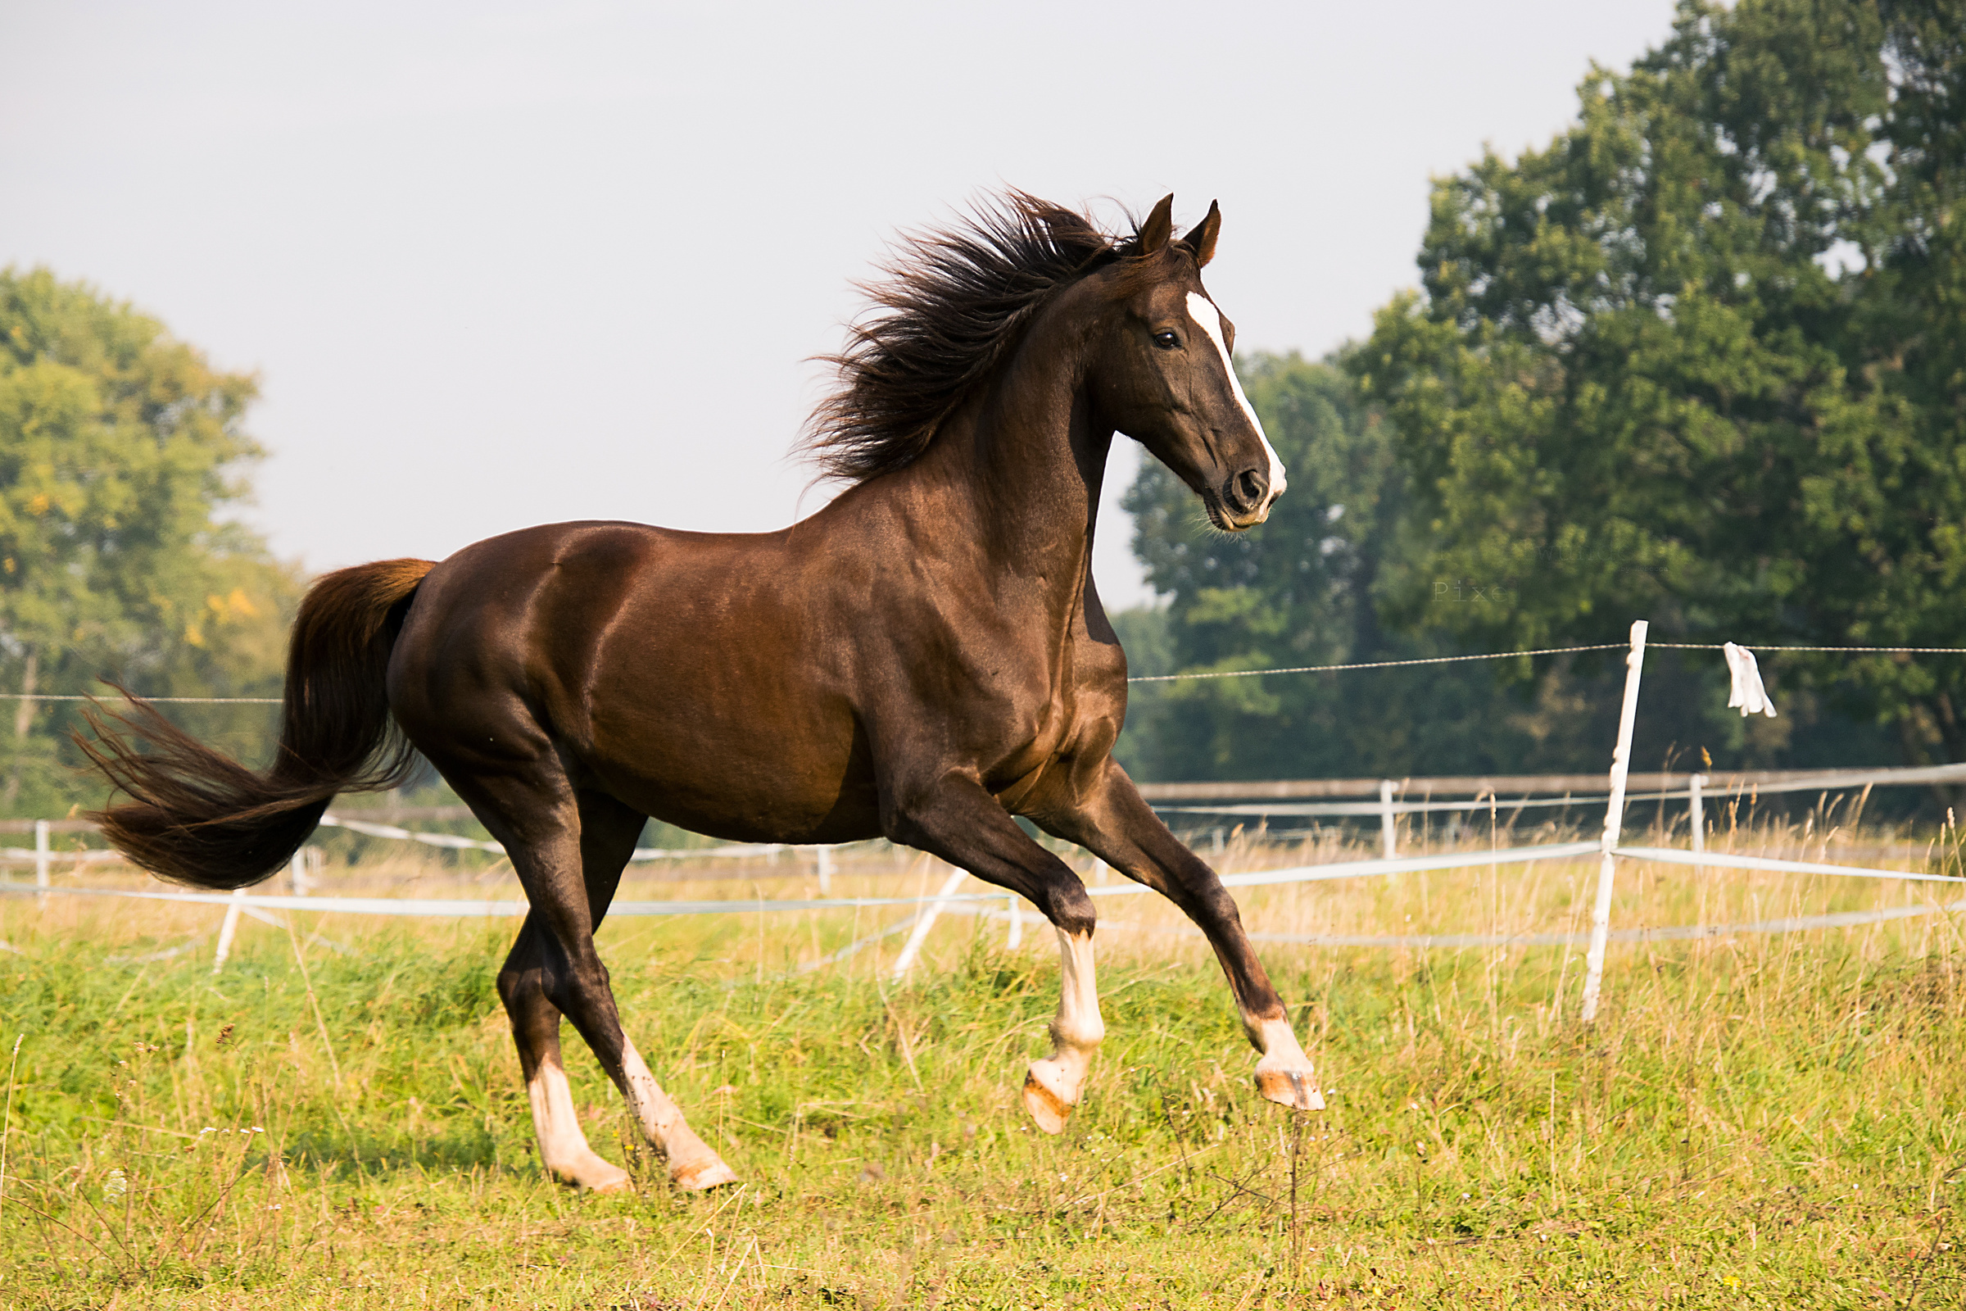
Con ngựa

Slide 6
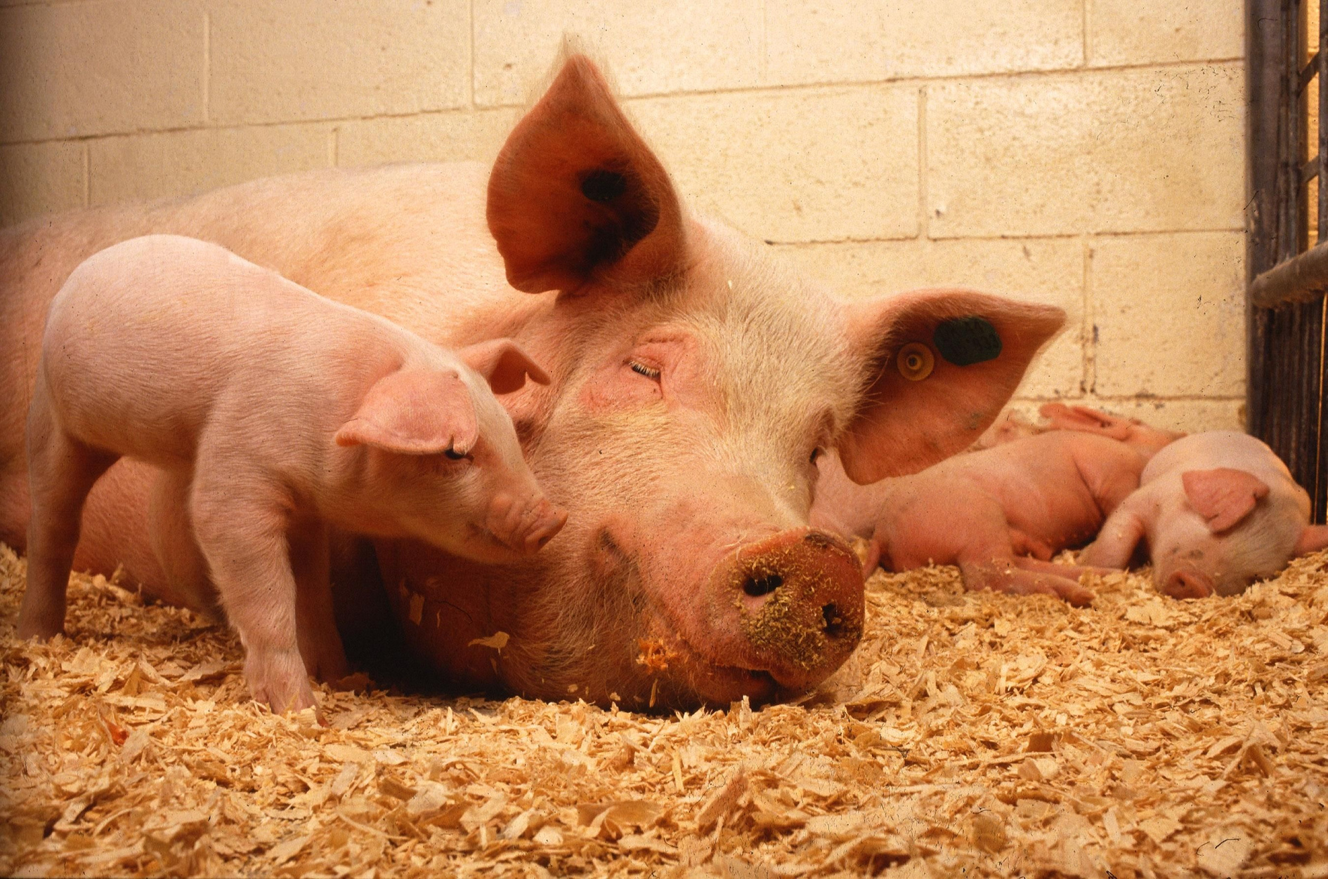
Con lợn

Slide 7
Con cừu

Slide 8
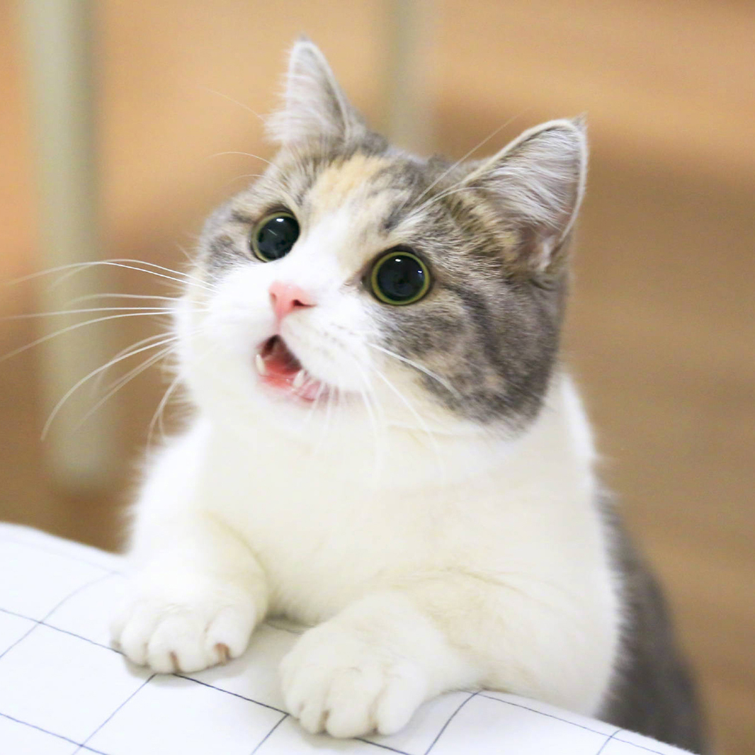
Con mèo

Slide 9
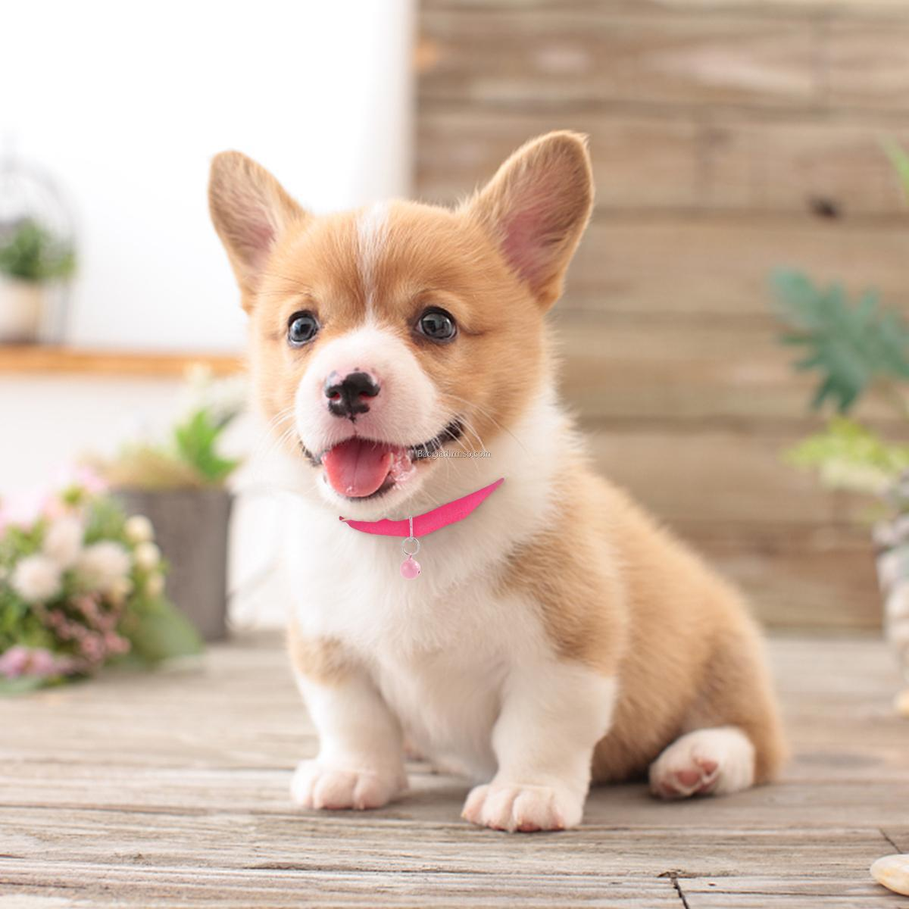
Con chó

Slide 10
Các cháu giỏi lắm!

Slide 11
Yêu cầu cần đạt
* Năng lực đặc thù:
- Biết vận dụng bài học vào thực tiễn cuộc sống: Quan sát được đặc điểm ngoại hình và hoạt động của con vật để vận dụng viết được bài văn miêu tả con vật.
* Năng lực chung: năng lực ngôn ngữ, văn học, giao tiếp và hợp tác, tự giải quyết vấn đề và sáng tạo.
* Phẩm chất: Biết lắng nghe ý kiến của bạn nêu để xem xét và thống nhất.

Slide 12


Slide 13

1
Chuẩn bị
- Lựa chọn con vật để quan sát
VẬT NUÔI TRONG NHÀ
ĐỘNG VẬT HOANG DÃ
- Quan sát trực tiếp con vật hoặc quan sát qua tranh ảnh, trên ti vi,...
- Sử dụng các giác quan để cảm nhận (nhìn hình thức, nghe tiếng kêu, chạm vào con vật,...)

Slide 14
2
Quan sát và ghi chép kết quả quan sát:
a) Đặc điểm ngoại hình
ĐẶC ĐIỂM BAO QUÁT
Hình dạng, kích thước | Màu sắc | Bộ lông (da)
Bé nhỏ,.... | Trắng muốt,... | Mềm mại,....
ĐẶC ĐIỂM CỦA TỪNG BỘ PHẬN
Mắt | mũi | Miệng | Đặc điểm khác
Tròn xoe,... | Nhỏ xíu,... | Cong cong,... | ?

Slide 15
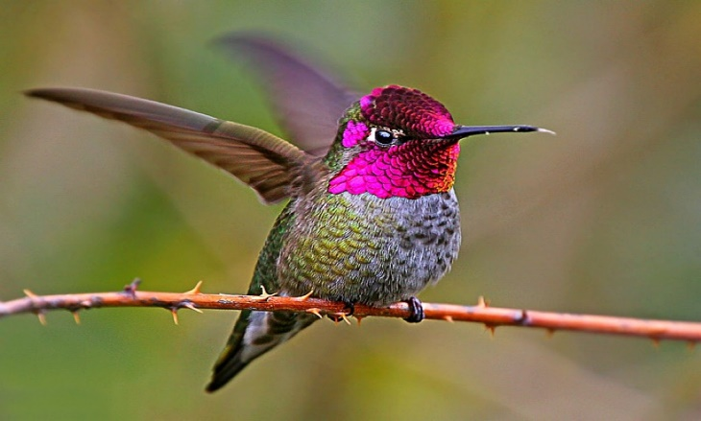
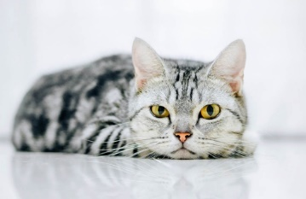
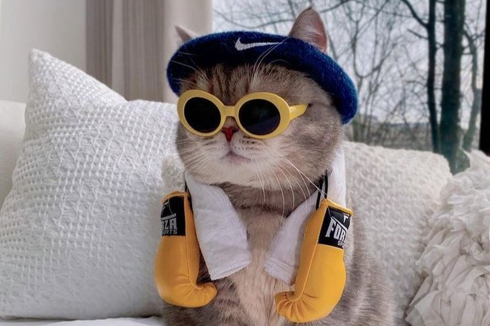
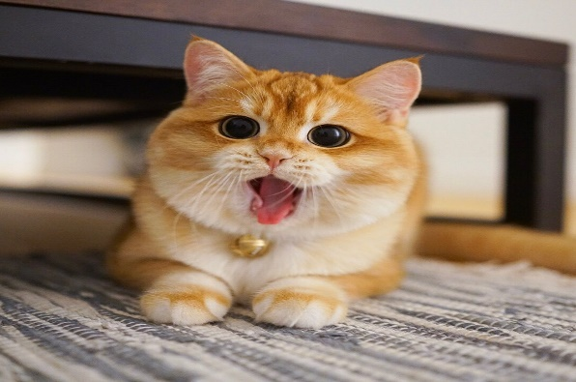
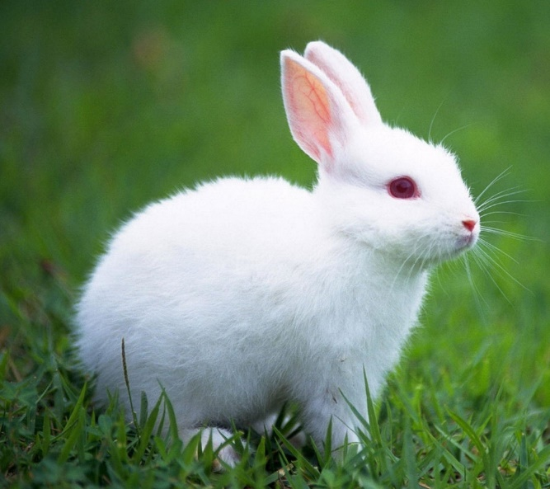
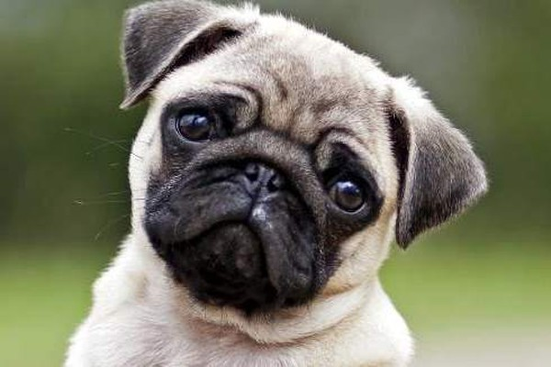
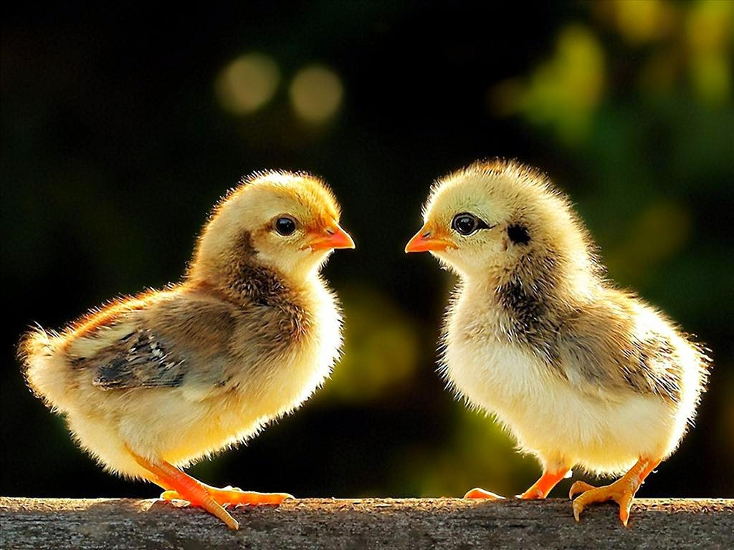
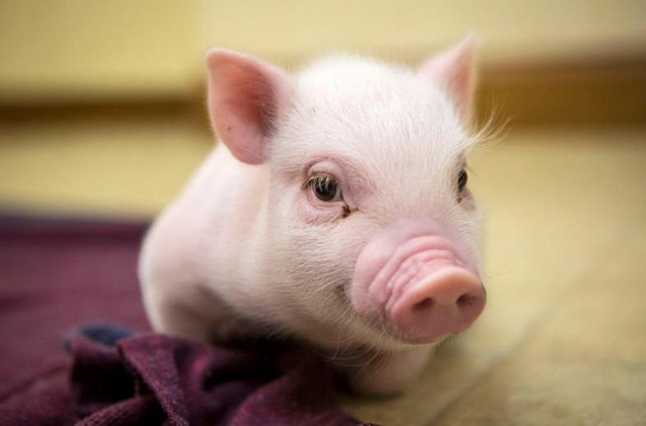
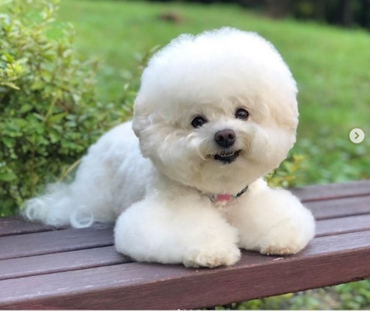
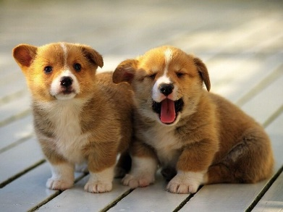
QUAN SÁT

Slide 16

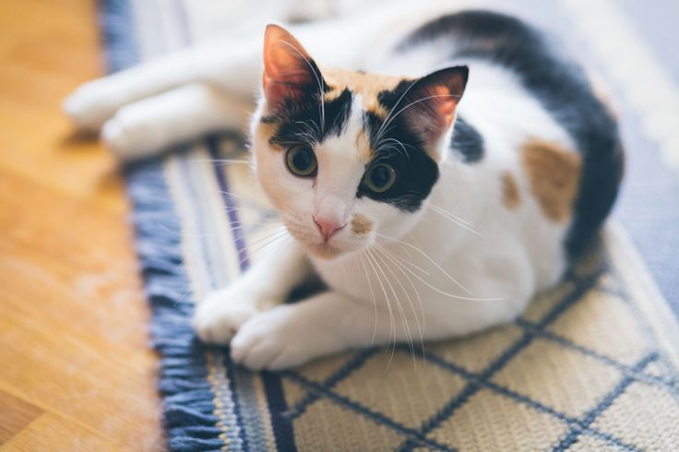
Đặc điểm ngoại hình
Bộ lông: hung hung vằn đen; màu tam thể; đen như gỗ mun
Đầu: tròn như quả bóng mini; tròn như gáo dừa
Tai: dong dỏng; dựng đứng; rất tinh nhạy
Đôi mắt: tròn như hai hòn bi ve; tròn như hột nhãn; đen lay láy
Cái mũi: bé tí, hồng xinh xinh hơi hếch lên
Bộ ria: trắng như cước, luôn vểnh lên
Bốn chân: thon nhỏ, bước đi nhanh nhẹn với chiếc móng sắc nhọn
Cái đuôi: dài thướt tha, mượt mà, luôn ngoe nguổi như những cô nàng đỏng đảnh.

Slide 17
2
Quan sát và ghi chép kết quả quan sát:
b. Hoạt động, thói quen
Nằm | Chạy | Trèo cây | Hoạt động, thói quen khác
Cuộn tròn,... | Êm ru,... | Nhanh thoăn thoắt,... | ?
Lưu ý: Quan sát kĩ hoạt động, thói quen của cin vật khiến em thấy thú vị (ví dụ: mèo chạy nhảy êm ru, rùa đi rất chậm, ngựa chạy rất nhanh, tắc kè có thể đổi máu,...)

Slide 18
Đặc điểm hoạt động
Ban ngày, mèo rất thảnh thơi vui chơi, nô đùa.
Khi ăn rất từ tốn và gọn gàng.
Khi bắt chuột, toàn thân im phắc, đôi mắt mở to chăm chú nhìn về phía trước rồi bất chợt lao nhanh.

Slide 19
3
Sắp xếp ý
Chọn cách sắp xếp ý phù hợp
Cách 1
Miêu tả đặc điểm ngoại hình
Miêu tả hoạt động, thói quen
Cách 2
Miêu tả đặc điểm ngoại hình kết hợp với miêu tả hoạt động, thói quen.

Slide 20
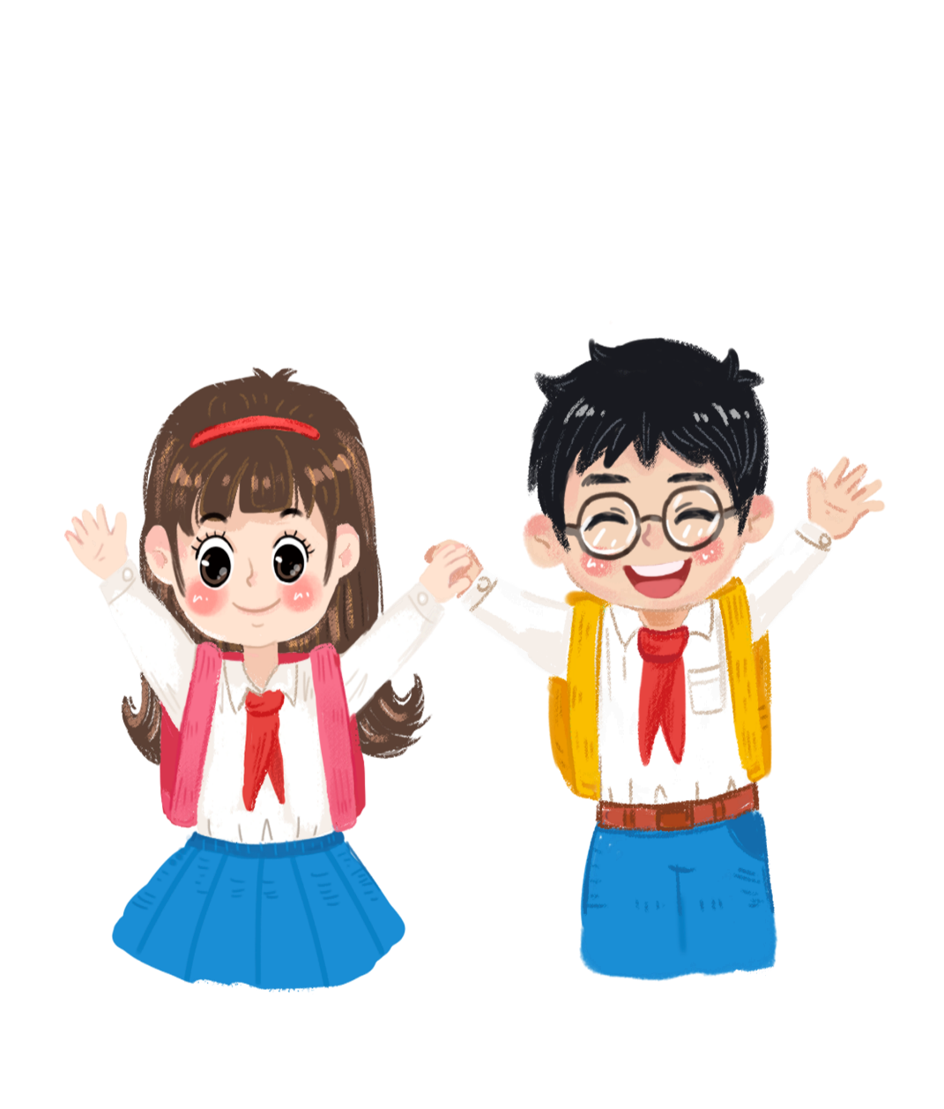

4
Trao đổi, góp ý
Ghi chép được các đặc điểm ngoại hình, hoạt động, thói quen của con vật.
Ghi chép được đặc điểm nổi bật của con vật.

Slide 21


